Slide 1

Introduction aux situations d’apprentissage en ligne…
…à partir d’une S.A.E existante
2 novembre 2010
Support de présentation
Véronique Besançon, conseillère pédagogique, BENA

Slide 2
Déroulement de l’atelier
Se situer par rapport à formation en ligne
Identifier des situations d’apprentissage en ligne
Repérer les spécificités de la formation en ligne
Porter attention à une méthode de design pédagogique : MISA
Commenter – Questionner
Poursuivre l’atelier

Slide 3
Se situer par rapport à la formation en ligne
Intentions :
Présenter
Se présenter
Activer ses connaissances antérieures
Anticiper

Slide 4
Activer ses connaissances antérieures et anticiper
Se situer par rapport à formation en ligne
Qu’est-ce qu’une Situation d’apprentissage et d’évaluation (S.A.E )?
Avez-vous des exemples de S.A.E existantes, vécues, observées, souhaitées ?
D’après vous, quelles sont les étapes de conception d’une S.A.E ?
Quelles sont les spécificités de la formation en ligne?

Slide 5
Identifier des situations d’apprentissage en ligne
Intentions :
Identifier une SAE préparatrice à une séance en classe
Identifier une SAE basée sur l’étude de cas
Identifier une SAE basée sur la collaboration

Slide 6
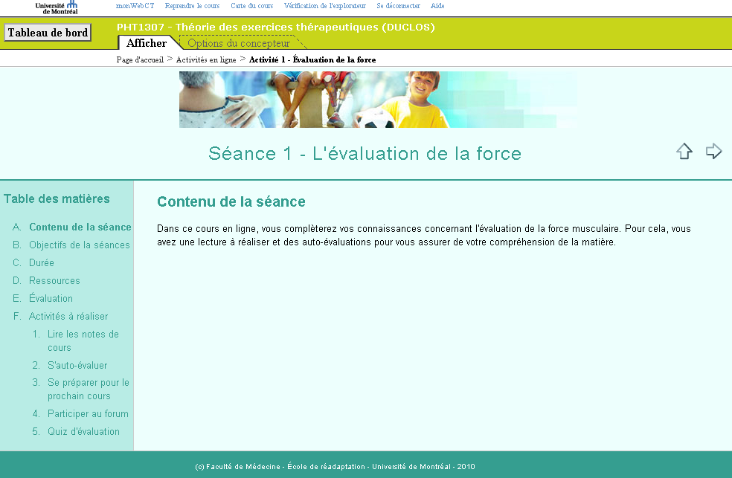
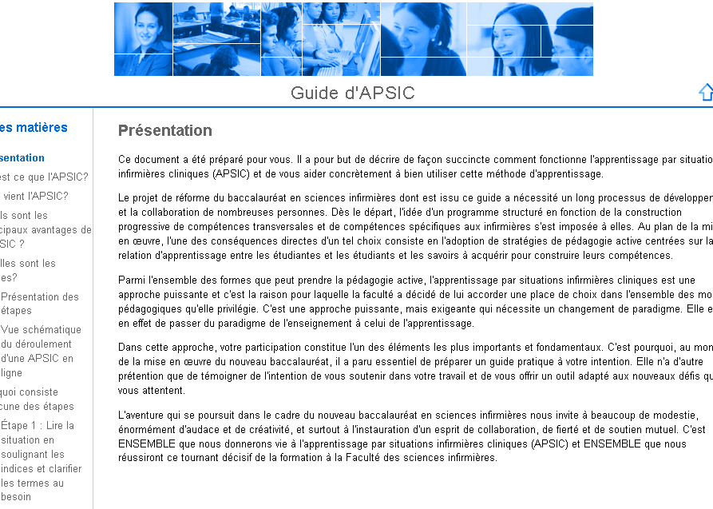
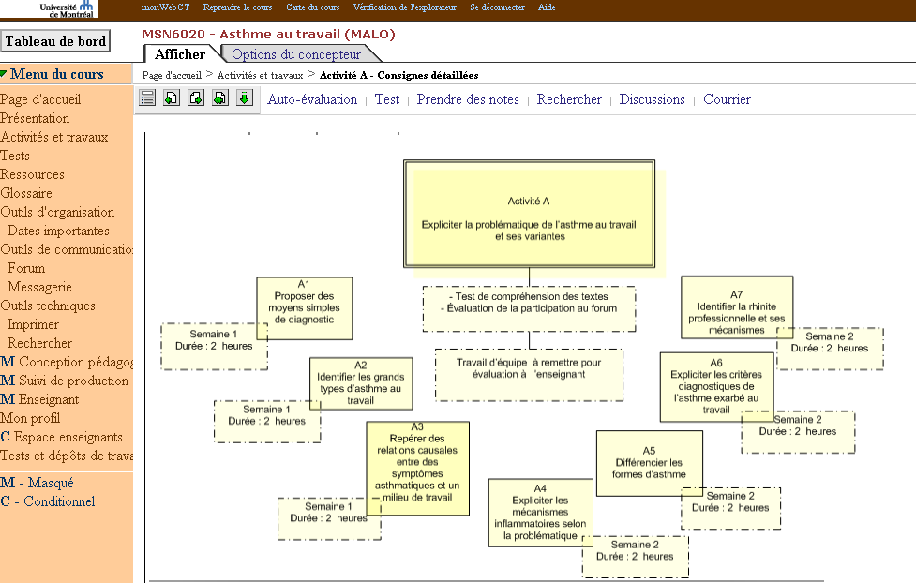
Identifier des situations d’apprentissage en ligne
PHT2307-Théorie des exercices thérapeutiques (Cyril Duclos)
SAE de préparation à une séance en salle
SOI2506 - Approfondissement des sc. fondamentales
(M-J. Champagne)
Résolution d’une APSIC en équipe (apprentissage par situations infirmières cliniques)
PLU6046A - Éthique de la recherche : introduction (Béatrice Godard)
Préparation collaborative à l’aide d’un forum d’un travail individuelle à soumettre pour fins d’évaluation

Slide 7
Qu’est-ce qu’une S.A.E ?
Identifier des situations d’apprentissage en ligne
  Au cours de la réalisation d’une S.A.E et des activités qu’elle implique, l'étudiant devra résoudre un ou des problèmes et accomplir une série de tâches visant la production d’un document, même modeste, d’une œuvre médiatique ou multimédia consignant sa démarche et ses résultats et manifestant le développement de compétences spécifiques
  (Bibeau, 2006).
  Elles doivent être diversifiées, significatives et susceptibles d’intéresser l’étudiant et ainsi soutenir son engagement dans son apprentissage.

Slide 8
Repérer les spécificités de la formation en ligne
Intentions :
Identifier ce qu’est le e-learning
Identifier les changements inhérents aux e-learning
Identifier les caractéristiques du e-learning

Slide 9
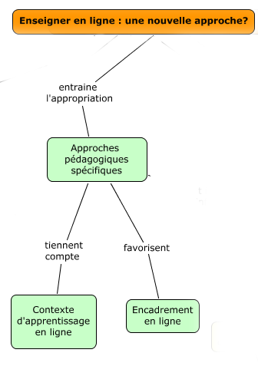
Les spécificités de la formation en ligne
Repérer les spécificités de la formation en ligne

Slide 10
Le e-learning est né de la révolution numérique
Instrumentation des dispositifs de formation par les technologies
dispensé tout ou en partie via les réseaux
utilisant les outils de communication et le multimédia
la gestion des connaissances
les processus d’enseignement et d’apprentissage
E-learning
crée un impact

Slide 11
Les caractéristiques
de la situation de formation ont changé
1ère mutation
2ème mutation
3ème mutation
Irruption de la communication dans les nouveaux dispositifs de formation
Développement des aptitudes à la communication
L’apprenant est un constructeur de savoir
Plus d’interactions et de constructions des savoirs
entre formateurs et apprenants
Ouvrage collectif sous la direction de Michel Arnaud. Pédagogie en ligne, méthodes et outils. Educaweb, Paris , 2007.

Slide 12
Le e-learning s’appuie sur
des environnements numériques d’apprentissage
La formation
en ligne
La formation
- Transmettre les savoirs
- Accompagner le développement de compétences
Dispositif d’apprentissage en ligne
- Communauté d’apprenants
Des contenus textuels et multimédias didactiques
Un encadrement pédagogique
Une plateforme d’apprentissage
Redéfinition culturelle des pratiques d’intervention éducative
Les outils numériques en réseaux permettent
des échanges dynamiques pour le suivi des participants

Slide 13
Le e-learning change
les approches traditionnelles d’enseignement
Le e-learning est un
dispositif global
fournissant à l’utilisateur
un point d’accès unique via Internet
pour
les ressources et les échanges
relatifs au développement
de ses compétences
Importance
des outils de collaboration
(forum, chat, conférence,Web, wiki…)
redonnent un sens au compagnonnage
et
permettent d’intégrer les savoirs émergents et mouvants
redonnent
une dimension sociale à l’apprentissage
Ouvrage collectif sous la direction de Michel Arnaud. Pédagogie en ligne, méthodes et outils. Educaweb, Paris , 2007.
Notes:
Accompagnement disciplinaire
Accompagnement méthodologique
Metacognition
Accueil
Autorégulation
Évaluation

Slide 14
Le e-learning utilise des stratégies pédagogiques
qui prennent en compte
les composantes du processus d’apprentissage
(s’)Informer
qui relève des ressources,
des connaissances et de leur support
(se) Motiver
(s’)Activer
Dispositif d’apprentissage en ligne : des contenus textuels et multimédias didactiques
qui relève
du contexte général
et de l’environnement didactique
qui relève
des compétences
de plus haut niveau
(analyse,synthèse, évaluation,
sens critique,...)
Interagir
Produire
qui relève
du recours aux diverses ressources et en particulier aux ressources humaines disponibles
qui relève
de la construction personnelle ou de la «production»
Lebrun, M. 2002. Théories et méthodes pédagogiques pour enseigner et apprendre. Edition DeBoeck Université
Lebrun, M. 2005. eLearning pour enseigner et apprendre. Académia Bruyant
Notes:
Accompagnement disciplinaire
Accompagnement méthodologique
Metacognition
Accueil
Autorégulation
Évaluation

Slide 15
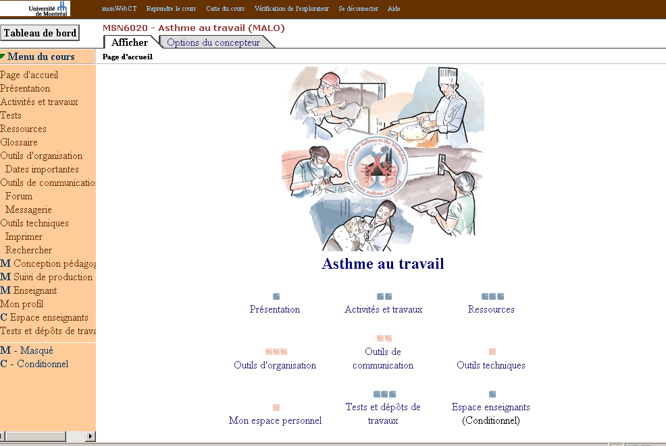
Exemple de e-formation en Sciences de la santé à UdeM
Asthme au travail, une formation académique en médecine
Présentation générale de la formation:
Un environnement authentique centré sur la tâche de l’étudiant
se Motiver
s’Informer – s’Activer
Interagir
Communiquer-Collaborer
Produire
Faire les évaluations-Déposer ses travaux

Slide 16
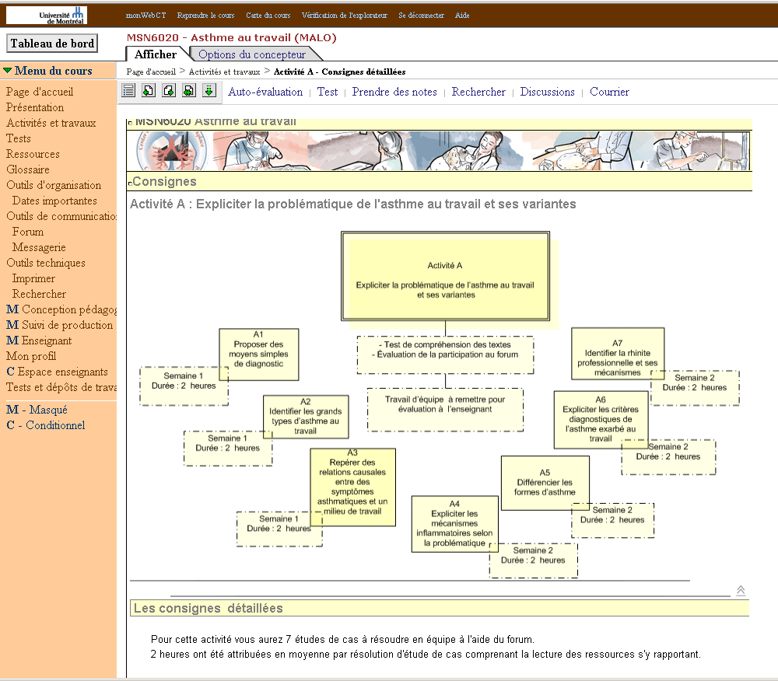
Exemple de e-formation en Sciences de la santé à UdeM
Asthme au travail, une formation académique en médecine
s’Informer- s’Activer
Activité
Les consignes détaillées

Slide 17
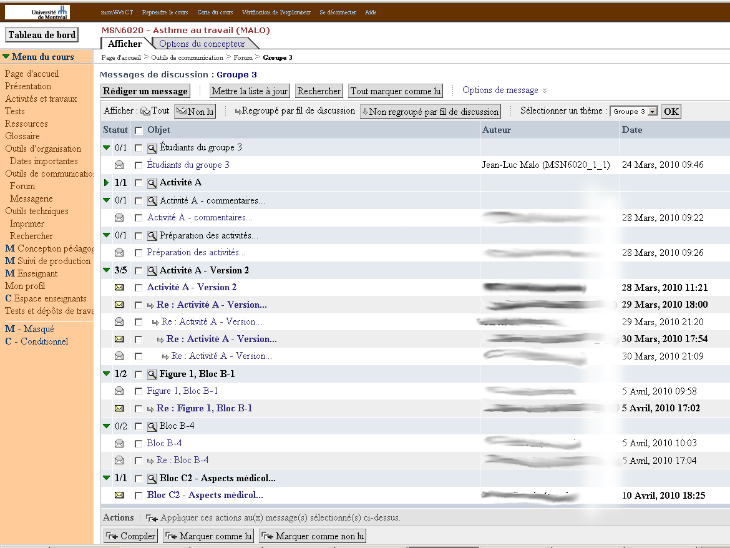
Exemple de e-formation en Sciences de la santé à UdeM
Asthme au travail, une formation académique en médecine
Interagir
Communiquer
Collaborer
Les échanges dans le forum

Slide 18
Le e-learning utilise
des stratégies pédagogiques issues des potentialités du Web
Questions, conseils
Échange d’idées
Échange de données
un à un
Dispositif d’apprentissage en ligne : un encadrement pédagogique
Échange d’idées, de données, d’informations
Travail d’équipe
Consultation avec un expert
un à plusieurs
plusieurs à un
Débats
Échange de données
plusieurs à plusieurs

Slide 19
un environnement d’apprentissage
10 principes pour le designer
Centré apprenant
Construction des connaissances
La distance : un atout
Processus
Activités
Compétences en technologie, autonomie
Habiletés sociales à apprendre
Objectifs, approche et outils : cohérence
Flexibilité et modularité des contenus
Dispositif d’apprentissage en ligne : une plateforme d’apprentissage
Paquette, G. (2002). Modélisation des connaissances et des compétences pour concevoir et apprendre, Sainte-Foy : PUQ.

Slide 20
Le e-learning est favorisé par
un design pédagogique
Formation en ligne
est centré sur
redéfinit
Apprenant
intègre
Rôle des acteurs
- Acquisition de connaissances
- Développement des compétences
- Développement d’habiletés métacognitives
- Personne ressource
- Collaboration
- Supervision
- Conception
- Animation
- Parité
- Régulation
Espace dialogal
Basé sur des échanges écrits
- Favorisant la collaboration
- Créant une nouvelle dynamique de groupe
- Favorisant le développement de l’image de soi
Une approche pédagogique de type constructiviste
- Des outils de communication axés sur les échanges et la collaboration
- Des compétences nouvelles à assumer par les acteurs impliqués

Slide 21
Le e-learning est favorisé par un encadrement
À l’ère de la société du savoir
Apprenant
Expertise
Expert
Apprenant
Apprenant
Information
Apprenant
Rumeurs
Changement de paradigme éducatif
Un encadrement personnalisé

Slide 22
Le e-learning est favorisé par
un design pédagogique
Classe virtuelle
ensemble
Encadrement
Apprentissage coopératif (notion de leader générique)
Fonctions tutorales
Relation pédagogique spécifique avec le tuteur (acteur relais)
Animation de groupe (clarification, organisation, facilitation)
Accueil
Personne ressource attitrée
Évaluation
Metacognition
d’espaces de travail
de groupes de communication,
et de services qui sont des logiciels
Accompagnement disciplinaire
Accompagnement méthodologique
Autorégulation
➲

Slide 23
Le e-learning est favorisé par
un design pédagogique
Les rôles clés de la personne en charge de l’encadrement en ligne
Personne Ressource
Favoriser la compréhension du contenu
Animation
Parité
donner sa chance à chaque participant
Mettre en contact
Stimuler
Encourager
Motiver
Régulation
Encadrer les échanges
Modérer les forums
Favoriser les relations
Évaluer les travaux
Rompre l’isolement
Notes:
Accompagnement disciplinaire
Accompagnement méthodologique
Metacognition
Accueil
Autorégulation
Évaluation

Slide 24
Déroulement de l’atelier
Se situer par rapport à la formation en ligne
Identifier des situations d’apprentissage en ligne
Repérer les spécificités de la formation en ligne
Porter attention à une méthode de design pédagogique : MISA
Porter un regard reflexif
Poursuivre l’atelier

Slide 25
Porter attention à une démarche de conception pédagogique
Intentions :
Identifier la méthode MISA
Expliciter les étapes de la démarche

Slide 26
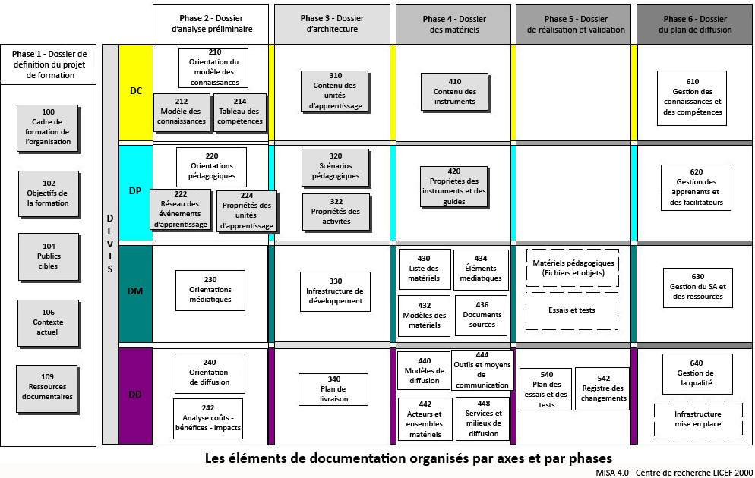
Porter attention avec la démarche de conception pédagogique
MISA : Méthode d’Ingénierie des Systèmes d’apprentissage (LICEF, 2000)

Slide 27
Une méthode de conception de cours en ligne
MISA : Méthode d’ingénierie de systèmes d’apprentissage
LICEF, Centre de recherche de la Télé-Université
Simplification de la méthode MISA pour élaborer une SAE en ligne
Analyse
Identifier les besoins de formation
Conception
Modélisation des connaissances et des compétences
Conception
Scénarisation pédagogique
Production
Médiatisation

Slide 28
Exemple d’une démarche complétée
Porter attention à une démarche de conception pédagogique
Documents développés en préparation du d’un atelier sur la conception d’une SAE en ligne :
  Notes brouillons
  Modèle de connaissances et de compétences
  RÉA
  Toutes ces ressources se trouvent dans le Wiki du BENA :
    Préparation de l'atelier - Concevoir une activité d'apprentissage à enseigner en ligne :
    https://wiki.umontreal.ca/x/tAO3B
Avez-vous des questions ?

Slide 29
Modélisation par Objets Typés
Porter attention avec la démarche de conception pédagogique
Sélectionner les savoirs disciplinaires
Conception
  Modélisation des connaissances et des compétences
« Les logiciels MOT (modélisation par objets typés) et MOTPlus sont des outils de construction et de représentation graphiques servant à exprimer sous forme de modèles, les connaissances de divers champs de savoir.
Ces modèles rendent compte de façon dynamique un ensemble de connaissances, pouvant être nombreuses et complexes d’un domaine particulier et des liens qui existent entre ces connaissances. » (LICEF, 2009)

Slide 30
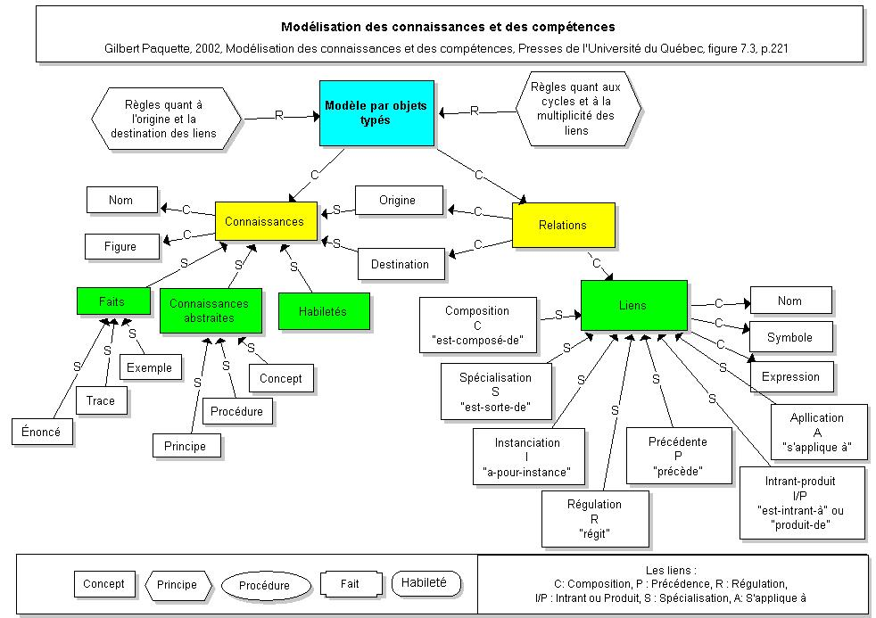
Modélisation par Objets Typés
Porter attention à une démarche de conception pédagogique
Sélectionner les savoirs disciplinaires- les organiser
Conception
  Modélisation des connaissances et des compétences

Slide 31
Lister les connaissances et compétences
Conception
  Modélisation des connaissances et des compétences
Porter attention à une démarche de conception pédagogique
Sélectionner les savoirs disciplinaires- les organiser
Se référer:
  aux intentions pédagogiques
  au référentiel du programme de formation
Lister les compétences principalement ciblées dans la SAE
Lister les connaissances nécessaires à la mise en œuvre de ces compétences dans le contexte de la SAE
Réduire les listes en fonction de ce qu’il est envisageable d’ évaluer

Slide 32
Classer les éléments ciblés
Conception
  Modélisation des connaissances et des compétences
Porter attention à une démarche de conception pédagogique
Sélectionner les savoirs disciplinaires- les organiser
À partir des listes précédemment produites :
Typer les éléments : connaissances, compétences, habiletés, composantes, savoirs, attitudes, exemples, principes
Classer si nécessaire par importance, chronologie, dépendance, implication, etc.

Slide 33
Terminer le modèle de connaissances
Conception
  Modélisation des connaissances et des compétences
Porter attention à une démarche de conception pédagogique
Sélectionner les savoirs disciplinaires- les organiser
À partir des objets précédemment typés :
Déterminer les relations entre ces objets :
  Intrant/Produit
  Précédence
  Spécialisation
  Composition
  Régulation
  Application
Schématiser manuellement votre modèle
Observer un exemple :
Modèle de d’un atelier de conception d’une SAE en ligne
Télécharger MOT+ pour visualiser le modèle: http://www.ingegraph.com/igraph.php?pg=telecharger

Slide 34
Structurer les événements d’apprentissage
  Scénarisation pédagogique
Conception
Porter attention à une démarche de conception pédagogique
Planifier les séquences d’enseignement
Nommer les événements d’apprentissage
  Exploiter la taxonomie des habiletés
    Modélisation des habiletés
    Télécharger MOT+ pour visualiser le modèle: http://www.ingegraph.com/igraph.php?pg=telecharger
Ordonner les événements d’apprentissage
  Respecter les 3 temps pédagogiques :
  (Préparation-Réalisation-Intégration)
Expliciter les ressources à mobiliser
  Remplir le gabarit de RÉA
  Gabarit-REA.docx
Planifier les modalités d’évaluation
  Quand ? Quoi ? Combien ?

Slide 35
Choisir les stratégies pédagogiques
  Scénarisation pédagogique
Conception
Porter attention à une démarche de conception pédagogique
Choisir les stratégies pédagogiques
Approche : « Base théorique constituée d’un ensemble de principes sur lesquels repose l’élaboration d’un programme d’études, le choix de stratégies d’enseignement ou d’évaluation, ainsi que des modes de rétroaction. »
  Exemples : approche socio-constructiviste, approche cognitiviste, approche neuro-linguistique, etc.
  Définition d’après Legendre (1993)
Stratégies pédagogiques :
« Plan général comme un ensemble d'opérations agencées en vue de favoriser l'atteinte d'un but. Dans ce cas la stratégie pédagogique est composée d'un principe intégrateur qui décrit le plan général et d'un scénario d'un évènement d'apprentissage qui explicite l'agencement et l'articulation des opérations.»
Paquette, Crevier et Aubin, 1998, p290. Méthode d'ingénierie d'apprentissage (MISA), Guide d'ingénierie (version 2,1). Centre de recherche LICEF, Télé-université.

Slide 36
Discriminer les stratégies pédagogiques en ligne
  Scénarisation pédagogique
Conception
Porter attention à une démarche de conception pédagogique
Choisir les stratégies pédagogiques
Activité
En grand groupe :
énumérons et classons toutes les stratégies selon la possibilité de les utiliser en ligne ou non.
Individuellement :
en fonction des intentions et des stratégies présentées, lister celles qui pourraient être retenues votre SAE.
Caractéristiques « en ligne » :
  Distance
  Synchrone/asynchrone
  Différenciation
  Autonomie
  Communication
  Collaboration
Technologies :
  Web 2.0
  Applications/logiciels
  Outils technologiques

Slide 37
Élaborer un Réseau d’Évènement d’Apprentissage (R.É.A)
  Scénarisation pédagogique
Conception
Porter attention à une démarche de conception pédagogique
Élaborer une Réseau d’évènements d’apprentissage
À l’aide du Gabarit-REA.docx compléter la scénarisation :
  Titre des ÉA
  Apprentissages visés
  Ressources mobilisées
  Stratégies pédagogiques
  Durée
  Évaluation
  Mode de livraison
  Commentaires
Énumérer les étapes à venir afin de rendre cette SAE accessible et fonctionnelle

Slide 38
Porter un regard réflexif
Intentions :
Prendre un recul réflexif
Analyser sa démarche (métacognition)
Transférer
Évaluer

Slide 39
Porter un regard réflexif
Évaluer
les apprentissages réalisés
Se tourner vers l’avenir
Qu’avez-vous appris ?
  Connaissances ?
  Habiletés ?
  Compétences ?
Pourquoi et comment avez-vous appris ?
  Vos stratégies d’apprentissage ?
Comment allez-vous réinvestir les apprentissages réalisés (engagement) ?
Nous souhaitons améliorer notre pratique:
donnez-nous vos commentaires sur le formulaire d’évaluation

Slide 40
Merci pour votre attention !
Véronique Besançon : veronique.besancon@umontreal.ca

Slide 41
Références
Paquette, G. (2004) : http://www.licef.teluq.uqam.ca/Portals/29/docs/pub/ingenierie/PROFETIC.doc
Bibeau, R. (2005): http://www.infobourg.qc.ca/sections/chemises/afficheChemise.php?idChemise=44&id=11246
LICEF (2009): http://www.licef.ca/R%C3%89ALISATIONS/MOT/MOTetMOTPlus%C3%80propos/tabid/1393/language/fr-FR/Default.aspx
Legendre, R. (1993). Dictionnaire actuel de l’éducation. Montréal : Guérin.
Wiki du BENA : Préparation de l'atelier - Concevoir une activité d'apprentissage à enseigner en ligne : https://wiki.umontreal.ca/x/tAO3B
WIKI du BENA : Conception et enseignement en ligne
https://wiki.umontreal.ca/x/0oalB

